Slide 1






TRƯỜNG CÔNG NGHỆ THÔNG TIN VÀ TRUYỀN THÔNG
NKTM FORUM
Diễn đàn bóng đá chứng khoán số 1 Việt Nam

Slide 2



Nội dung
CÁC CHỦ ĐỀ CHÍNH ĐƯỢC THẢO LUẬN TRONG BẢN THUYẾT TRÌNH NÀY
Khái niệm
Mô hình kinh doanh của hệ thống
Các chức năng của hệ thống
Các CMS (Content Management System) sẵn dùng cho việc thiết kế hệ thống tương ứng
So sánh chức năng giữa các CMS
Tổng hợp những chức năng mà các CMS chưa thể cung cấp so với yêu cầu đặt ra.

Slide 3

Khái niệm về Forum
Một hệ thống diễn đàn (forum) là một trang web hoặc ứng dụng trực tuyến cho phép người dùng tạo ra và tham gia vào các cuộc trò chuyện, thảo luận, và gửi thông điệp trong các chủ đề cụ thể.
.

Slide 4
Mô hình kinh doanh của Forum
Quảng cáo (Advertising)
Cung cấp không gian quảng cáo trên trang web để kiếm tiền từ quảng cáo được hiển thị cho người dùng.
Đăng ký (Subscription)
Thu phí từ người dùng để cung cấp các tính năng hoặc quyền truy cập đặc biệt như nội dung premium hoặc quyền tham gia vào các diễn đàn riêng tư.
Liên kết hợp tác (Affiliate)
Kiếm tiền từ việc liên kết đến các sản phẩm hoặc dịch vụ của đối tác và nhận hoa hồng từ việc mua sắm hoặc sử dụng các dịch vụ đó thông qua liên kết của bạn.

Slide 5
Các yêu cầu chức năng của hệ thống
1
2
3
4
5
Tạo và quản lý chủ đề và bài viết.
Hệ thống quản lý người dùng.
Bình luận và đánh giá:
Quản lý nội dung được đăng tải
Tìm kiếm và lọc thông tin:
Đăng ký, đăng nhập, quản lý thông tin cá nhân, và quản lý quyền truy cập.
Cho phép người dùng bình luận và đánh giá bài viết của người khác.
Các tính năng quản lý nội dung như xóa, sửa bài viết, và báo cáo nội dung bất hợp pháp hoặc spam.
dung:
Cung cấp tính năng tìm kiếm nâng cao và lọc để người dùng có thể tìm kiếm thông tin dễ dàng.
Người dùng cần có khả năng tạo ra các chủ đề mới và tham gia vào các cuộc thảo luận.

Slide 6


CMS sẵn dùng cho hệ thống diễn đàn
phpBB: Một hệ thống diễn đàn mã nguồn mở, được phát triển bằng PHP và MySQL.
bbPress: Một plugin diễn đàn mã nguồn mở dành cho WordPress.
vBulletin: Một CMS diễn đàn thương mại phổ biến với nhiều tính năng cao cấp.
Discourse: Một diễn đàn mã nguồn mở chú trọng vào trải nghiệm người dùng hiện đại và cộng đồng.
=>Nhưng sử dụng wordpress vì thiết kế đẹp thân thiện với người dùng

Slide 7






























Các CMS diễn đàn hiện tại có thể chưa thể cung cấp một số tính năng cao cấp cụ thể của dự án.
Advanced Analytics and User Insights: Cung cấp phân tích sâu về hành vi người dùng và sở thích để cá nhân hóa trải nghiệm.
Integration with Emerging Technologies: Tích hợp dễ dàng với công nghệ mới như VR/AR, AI chatbots, hoặc hệ thống xác thực blockchain.
Monetization Tools: Cung cấp các công cụ tối ưu hóa việc kiếm tiền từ nội dung, chẳng hạn như tích hợp với các hệ thống quảng cáo hơn.
Community Management Tools: Các tính năng mạnh mẽ để quản lý cộng đồng, bao gồm việc tạo sự tham gia, tạo sự kết nối và quản lý xung đột.

Slide 8
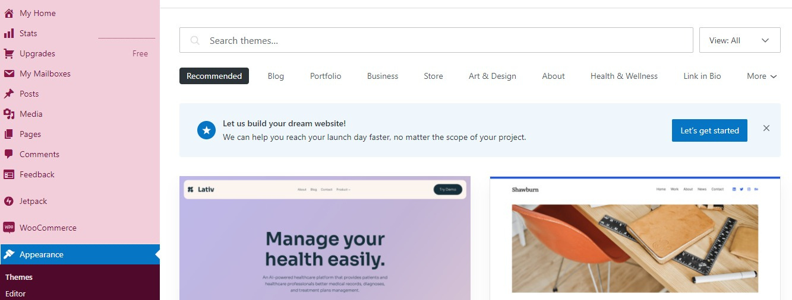
NKTMForum được thiết kế trên CMS là worrdpress

Slide 9
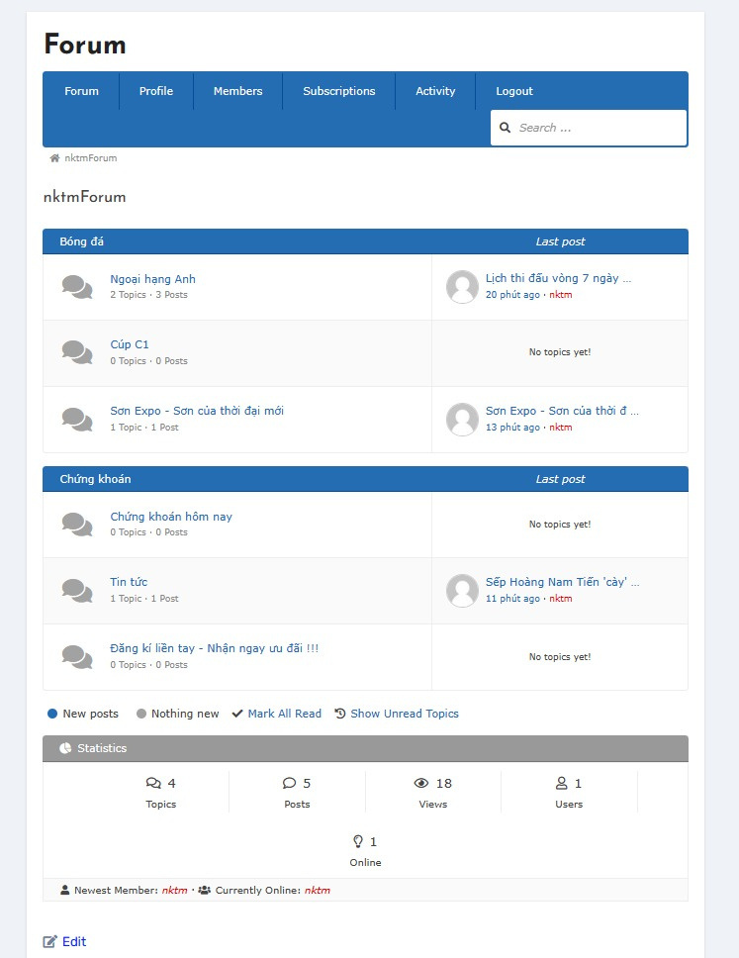
NKTMforum sẽ có nhiều lĩnh vực để trao đổi thông tin:
Bóng đá: cập nhật tỉ số bóng đá, bảng tỉ số, và các thông tin bên lề,...
Chứng khoán: những biến đổi của thị trường chứng khoán trong 24h qua, các tin tức liên quan về thị trường chứng khoán,..
Tin tức: những tin nổi bật về các lĩnh vực chính trị, kinh tế,.. trong và ngoài nước.
....

Slide 10

Bạn có câu hỏi nào không?
Hãy gửi cho chúng tôi! Hy vọng bạn đã học được thêm điều mới mẻ.

